Slide 1


De Bombero a Arquitecto: Cómo Organizar tu Día para Crecer
Taller 4 del Campamento Base de DE CERO A CIEN

Slide 2


¿Qué ganarás hoy?
• Descubrirás por qué 'estar ocupado' no es lo mismo que 'ser productivo'.
• Aprenderás un método simple para saber qué tarea hacer AHORA MISMO.
• Dejarás de reaccionar a lo urgente y empezarás a construir lo importante.
• Te llevarás una herramienta para organizar tu semana en menos de 10 minutos.

Slide 3


El Problema que Compartimos
El Caos del 'Hombre/Mujer Orquesta'
• ¿Sientes que tu día se va en 'apagar incendios'?
• ¿Llegas al final de la semana agotado, pero sientes que no avanzaste en tus metas reales?
• ¿Tu lista de pendientes es infinita y no sabes por dónde empezar?
Es el agotamiento por desorganización, y es el enemigo silencioso del crecimiento.

Slide 4


El Gran Beneficio: El Poder del Foco
No necesitas más horas, necesitas mejores decisiones.
La productividad no es hacer más cosas, es hacer las cosas correctas. Cuando aprendes a priorizar de forma estratégica, logras:
•
Reducir el estrés
y la ansiedad de sentir que no llegas a todo.
•
Avanzar consistentemente
en las metas que realmente harán crecer tu negocio.
•
Liberar tiempo y energía mental
para pensar en el futuro, no solo en el presente.

Slide 5
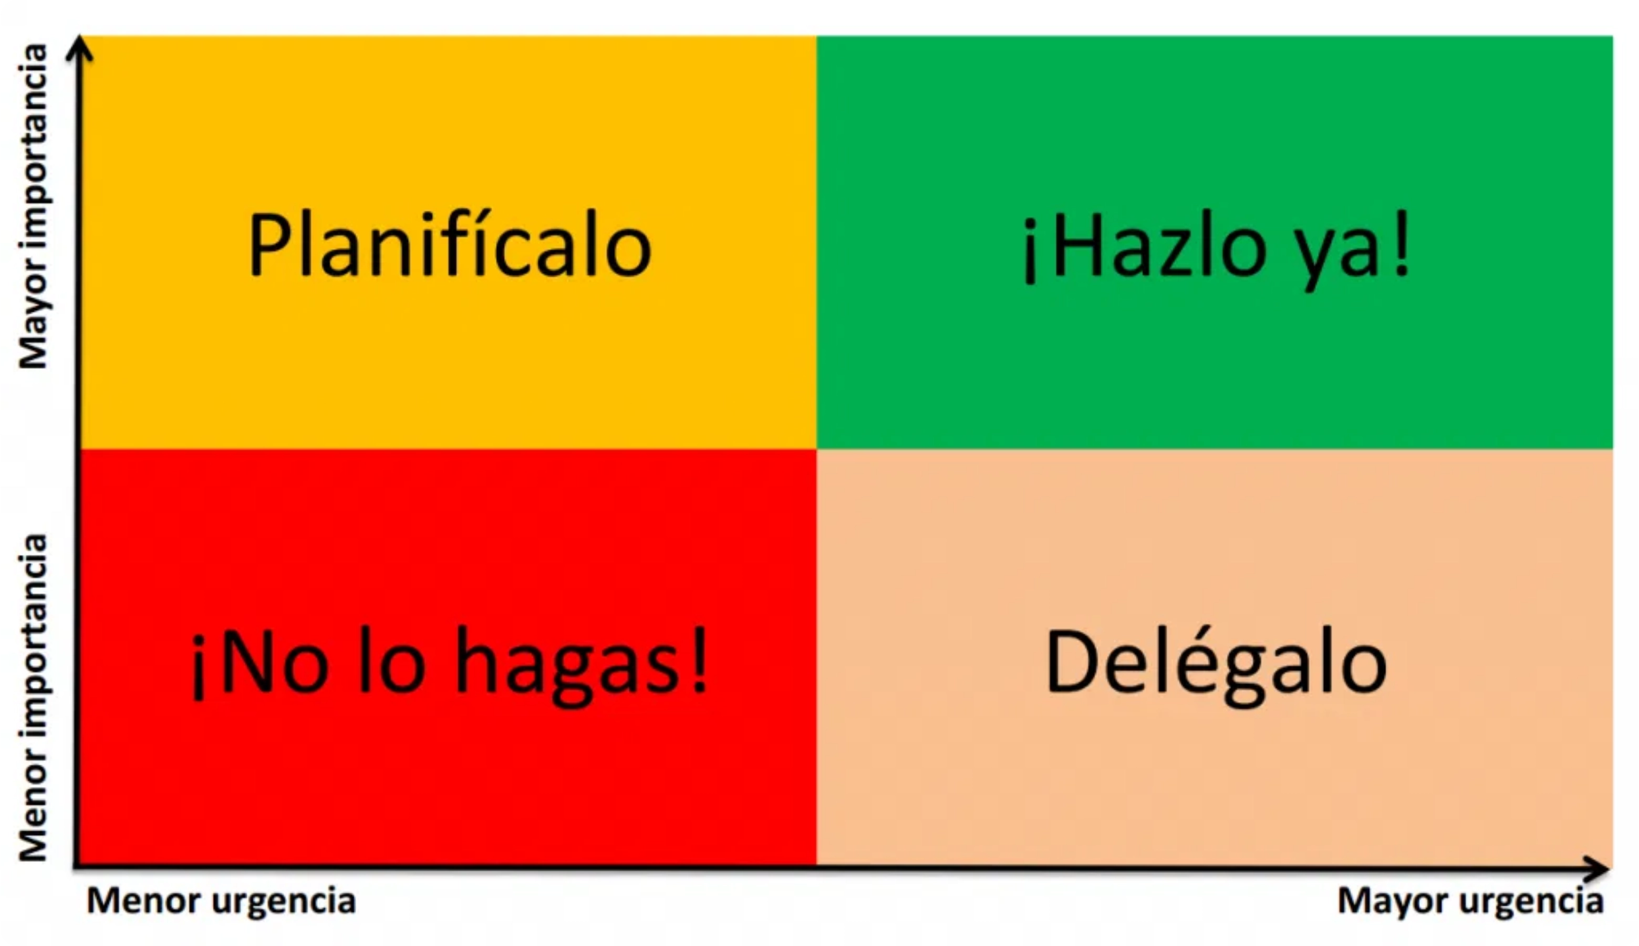
Conceptos Clave (¡Simplificados!)
La Matriz de Eisenhower: Urgente vs. Importante

Slide 6

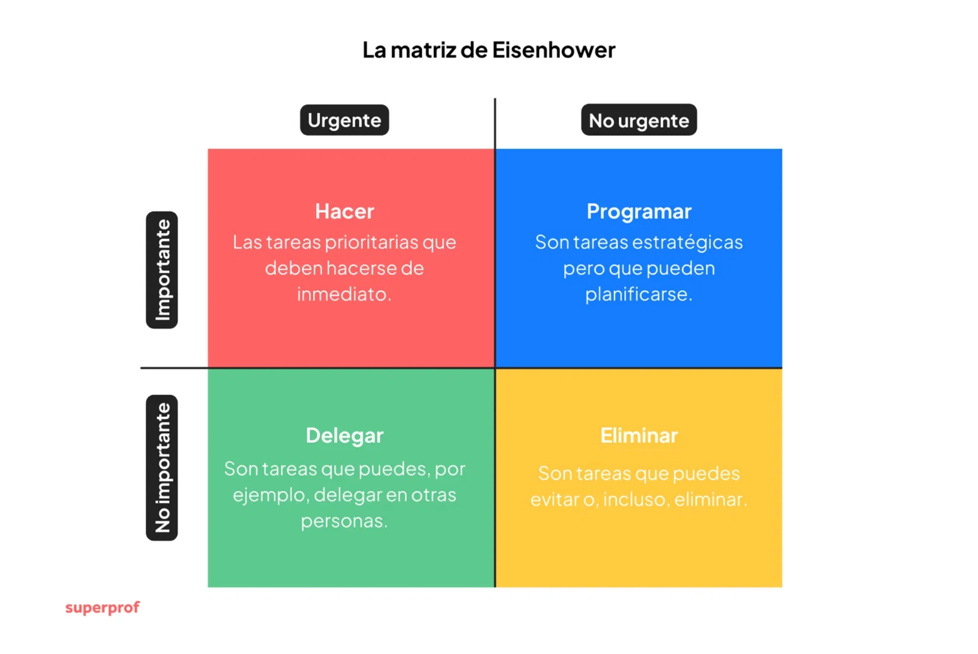
Tu Cuarta Herramienta Práctica
Tu Asistente Personal de Prioridades
Para que no tengas que adivinar, te regalamos tu cuarta microherramienta.
Es el
'Priorizador de Tareas con IA'
. Escribe tu lista de pendientes y la IA las organizará automáticamente en los
4 cuadrantes para que sepas qué hacer a continuación.

Slide 7

La Inspiración: El Caso de Javier
"Javier sentía que pasaba todo el día respondiendo mensajes y correos, pero su negocio no crecía. Usando el priorizador, se dio cuenta de que pasaba el 80% de su tiempo en tareas 'urgentes pero no importantes'. Bloqueó las primeras dos horas de su día para tareas 'importantes no urgentes', como contactar a nuevos clientes potenciales. En un mes, consiguió más clientes nuevos que en los tres meses anteriores juntos."

Slide 8


El 'Cómo' para tu Negocio
Tu Plan Semanal en 15 Minutos
La clave del éxito es la planificación.
Principio Universal:
Dedica 15 minutos el domingo para planificar tus tareas importantes de la semana.
Descarga la Guía PDF:
"Plantilla de Planificación Semanal para Emprendedores", un formato simple para que
organices tus prioridades.

Slide 9




Tu Kit de Herramientas de Hoy
Aprendiste:
Recibiste:
Te inspiraste:
Obtuviste:
El método para diferenciar lo urgente de lo importante.
El 'Priorizador de Tareas con IA'.
Con la historia de Javier.
Una plantilla para planificar tu semana.

Slide 10


¿Cuál es el Siguiente Paso?
Ya tienes un plan. Es hora de construir.
Has dado el cuarto paso de un estratega: dominar tu tiempo.
¿Listo para el quinto?
Únete a
DE CERO A CIEN
para acceder a herramientas de gestión de proyectos y sistemas que te ayudarán a
ejecutar tu plan a la perfección.

